Slide 1

Курочка-Ряба

Slide 2
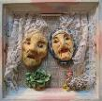
Жили-были дед и баба.

Slide 3
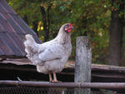
Была у них курочка Ряба.

Slide 4
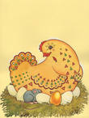
Раз снесла курочка яичко. да не простое, а золотое.

Slide 5
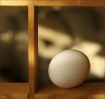
Да не простое, а золотое.

Slide 6

Дед бил-бил, не разбил.

Slide 7

Баба била-била, не разбила.

Slide 8
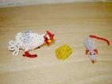
Мышка пробежала , хвостиком задела.

Slide 9
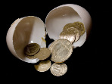
Яичко упало и разбилось.

Slide 10
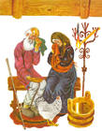
Плачет дед, плачет баба .

Slide 11
«Не плачь, дед, не плачь, баба!

Slide 12
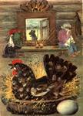
«Я снесу вам другое яичко не золотое, а простое».

